Slide 1


Slide 2
Zaproszenie
Klub Debat Oksfordzkich Humanus zaprasza wszystkich chętnych na pierwsze spotkanie, które odbędzie się w dniu 27.09.2021 (poniedziałek) o godzinie 15:30 w sali 22. W szczególności serdecznie zapraszamy uczniów klas pierwszych i drugich.

Slide 3
Dzięki debatom nauczycie się między innymi:
Umiejętności walki z własnym stresem i uprzedzeniami
Pracy w zespole
Selekcji materiału
Szacunku do przeciwnika
Sztuki argumentacji i kontrargumentacji
Zarządzania własnym czasem
Kreatywności
I wielu, wielu innych…

Slide 4
W trakcie trzech fal pandemii Klub Debat Oksfordzkich nie próżnował i wywalczył dla naszej Ósemki:
Pierwsze i czwarte miejsce w Trójmiejskiej Lidze Debat
Finał Mistrzostw Polski Debat Oksfordzkich (Poznań 2021)

Slide 5
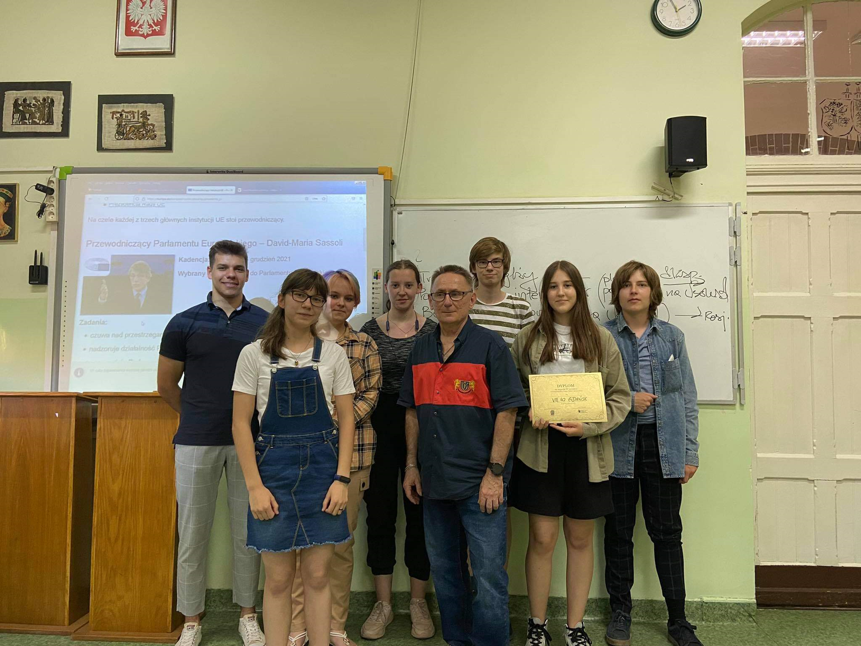
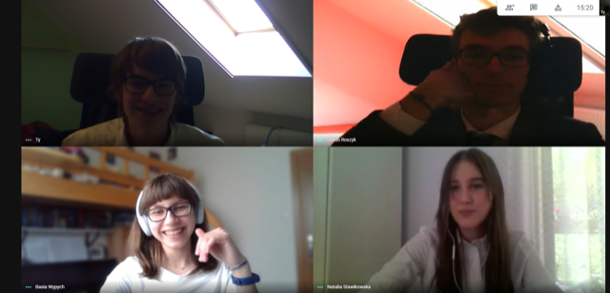
PRZYJDŹ… ZOBACZ… ZOSTAŃ;)

